Slide 1
Подручја човековог рада и производње, занимања и послови у области технике и технологије
ПОЧЕТАК

Slide 2
1. Процес у ком људи користе мозак и мишиће да би створили различита дела назива се:
а) прерада
б) људски рад
в) окружење

Slide 3
Т А Ч Н О!
С Л Е Д Е Ћ Е

Slide 4
Н Е Т А Ч Н О!
Н А З А Д

Slide 5
2. Рад може бити све наведено, али основна подела је на:
а) производни и непроизвдни
б) забава и разонода
в) занимање и хоби

Slide 6
Т А Ч Н О!
С Л Е Д Е Ћ Е

Slide 7
Н Е Т А Ч Н О!
НА З А Д

Slide 8
3. Људи раде различите послове, то су њихове
а) жеље
б) професије или занимања
в) окружења

Slide 9
Т А Ч Н О!
С Л Е Д Е Ћ Е

Slide 10
Н Е Т А Ч Н О!
Н АЗ А Д

Slide 11
4. У техничко-технолошком окружењу најчешће раде људи техничких занимања.
а) Нетачно
б) Тачно

Slide 12
Т А Ч Н О!
С Л Е Д Е Ћ Е

Slide 13
Н Е Т А Ч Н О!
НА З А Д

Slide 14
5. Послови који се раде из забаве називају се
а) хоби
б) обавеза
в) игре

Slide 15
Т А Ч Н О!
С Л Е ДЕ Ћ Е

Slide 16
Н Е Т А Ч Н О!
Н А З А Д

Slide 17
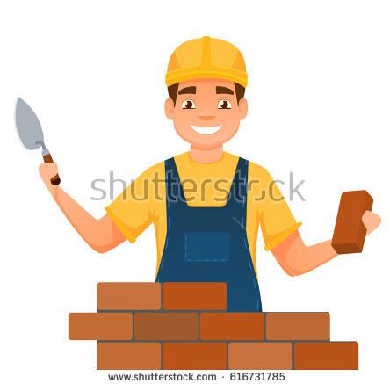
На слици је приказано једно занимање.
то је
а) армирач
б) зидар
в) архитекта

Slide 18
Т А Ч Н О!
С Л Е Д Е Ћ Е

Slide 19
Н Е Т А Ч Н О!
Н А З А Д

Slide 20
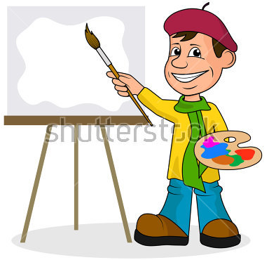
7. На слици је
а) пекар
б) сликар
в) кројач

Slide 21
Т А Ч Н О!
С Л Е Д Е Ћ Е

Slide 22
Н Е Т А Ч Н О!
Н А З А Д

Slide 23
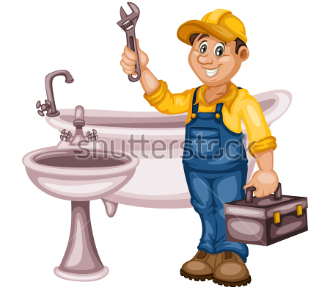
8. На слици је
а) водоинсталатер
б) електричар

Slide 24
Т А Ч Н О!
С Л Е Д Е Ћ Е

Slide 25
Н Е Т А Ч Н О!
Н А З А Д

Slide 26
С Т И Г А О С И Д О
К Р А Ј А

